Slide 1
STARTUP
Clothes as neon art!:)

Slide 2
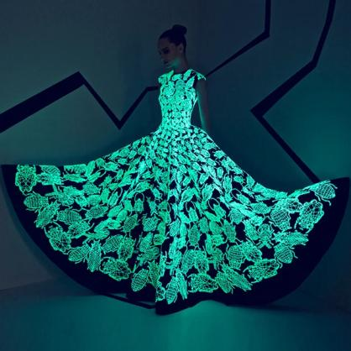
Візія:показати свою індивідуальність через одяг.
Місія- стартап створює індивідуальний та цікавий одяг для носіння не тільки в день, але і в ночі .

Slide 3
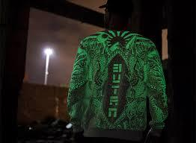
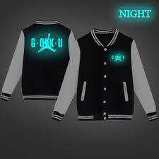
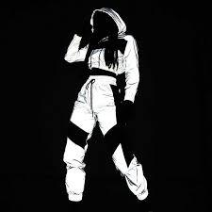
Проблема:
Важко підібрати одяг для спеціальних заходів та вечірок щоб показати свою індивідуальність та неповторність .
Безпечно повертатися додому в темряві.

Slide 4
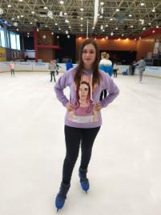
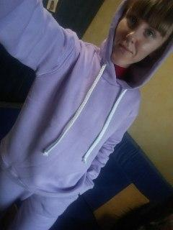
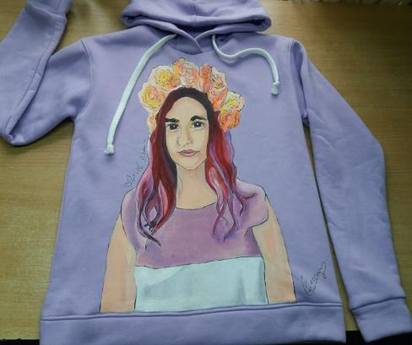
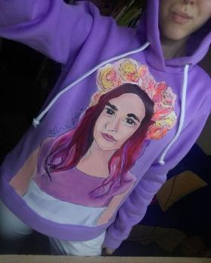
Одяг з принтом та без!

Slide 5
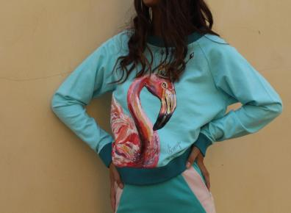
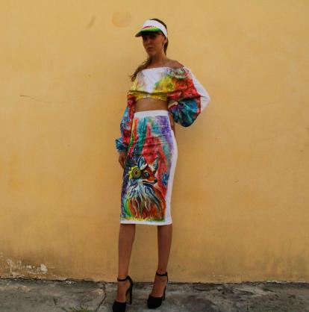
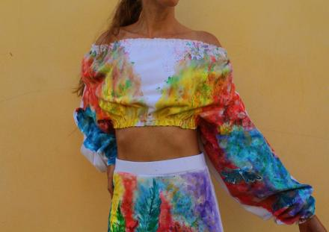
Показати свою індивідуальнысть через одяг.

Slide 6
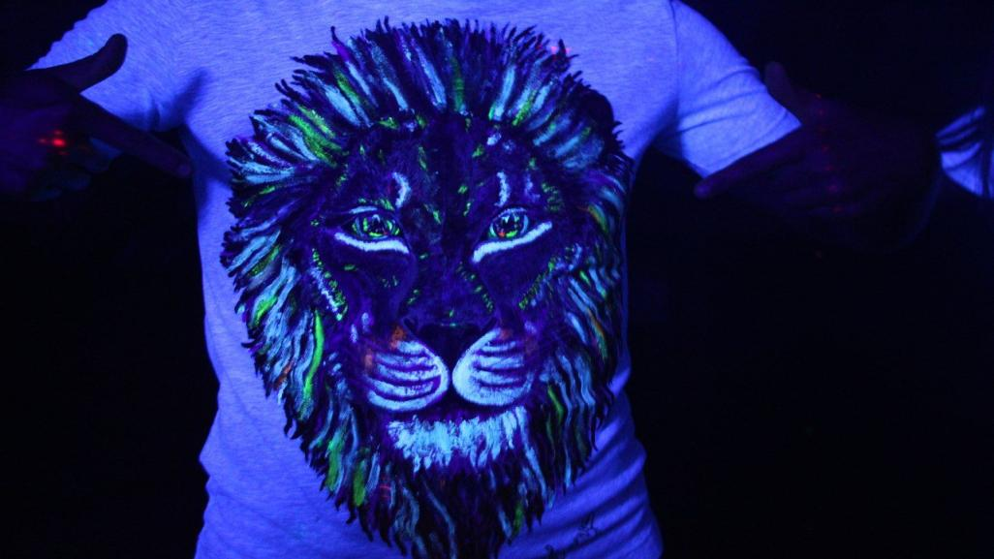
Ідея:Пошиття одягу із
трикотажу та нанесення авторських принтів, які будуть видно в темноті

Slide 7
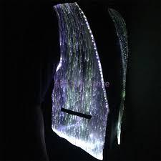
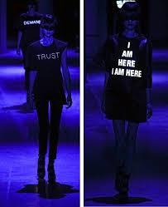
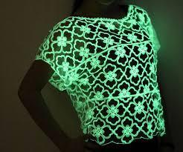
Для кого вирішується проблема:
Для тих людей які завжди слідкують за модними трендами і в постійному пошуку цікавих речей в свій гардероб

Slide 8
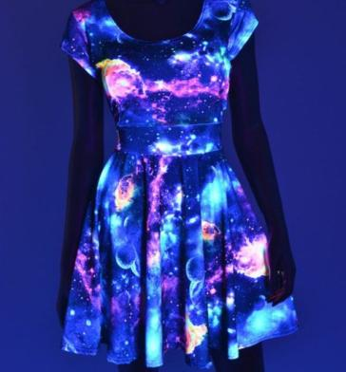
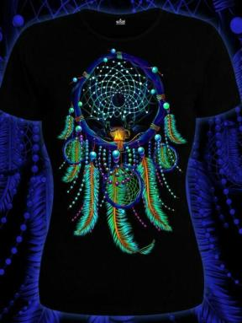
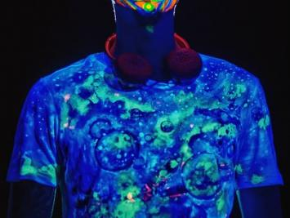
Для яких клієнтів буде розрахований цей одяг:

Slide 9
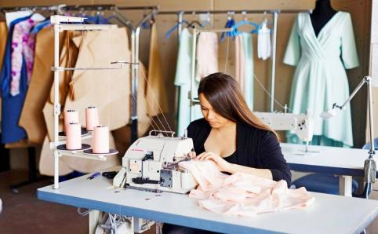
Як можна монетизувати ідею:
Відкрити для початку міні-ателье та запускати пошиття виробів
Продавати свій бренд одягу через соц.мережі

Slide 10
Чим відрізняється наш бренд від конкурентів?

Slide 11
Головне в створенні стартапу- це команда.

Slide 12
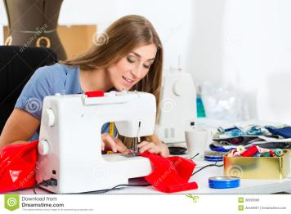
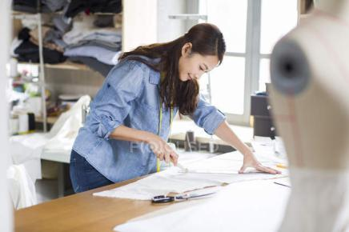
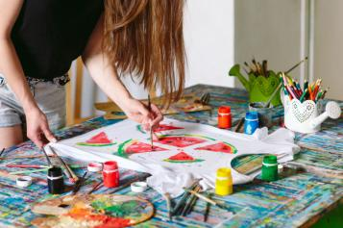
Хто має бути в команді
Технолог-конструктор, швачки,художник по принтам, піар-менеджер

Slide 13
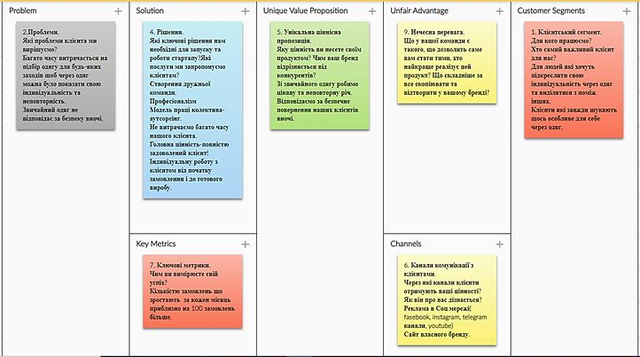

Slide 14
Дякую за увагу!)

